Slide 1
Rusko v první polovině 20. století

Slide 2
MIKULÁŠ II. (1894 – 1917)
Oženil se s princeznou Alix Hessenskou, jež přijala jméno Alexandra Fjodorovna.;
měli 4 dcery ( Olga, Taťána, Marie, Anastázie), roku 1904 se narodil carevič Alexej. U Alexeje se v dětství projevila závažná choroba, porucha krvetvorby – hemofilie.

Slide 5
RUSKO-JAPONSKÁ VÁLKA

Slide 6
Příčiny válečného konfliktu
V 19. století bylo Rusko velmocí, mělo velký vliv na Dálném východě;
počátek 20. století – do popředí se dostává Japonsko – díky jeho rychlé modernizaci;
začíná vznikat napětí mezi Japonskem a Ruskem kvůli mocenské pozici na Dálném východě;
ruské přístavy zamrzají a tak si Rusové vybírají přístav Port Arthur v Mandžusku jako opěrný bod pro své válečné loďstvo - spor o korejský poloostrov a Mandžusko
Japonsko se začíná obávat ruské expanze;
roku 1891 začalo budování Transsibiřské magistrály, která spojila Moskvu a Petrohrad s Vladivostokem (7000 km) – 1. krok k válce s Japonskem.

Slide 7
Počátek války
8. 2. 1904 – překvapivým útokem japonského loďstva pod vedením admirála Tóga na ruskou základnu Port Arthur a Cemulpcho (bez vyhlášení války);
poškozeny ruské bitevní lodě – Carevič, Revitzan a křižníky Palada a Varjag a dělový člun Korejec – 9. 2. 1904 – uvolnění cesty pro vylodění Japonské armády;
17.2. 1904 – vylodění a japonské tažení na sever Koreou;
přelomu března/dubna – vstup na území Mandžuska.

Slide 8
Admirál Tóga

Slide 9
Stěpan Osipovič Makarov – velitel ruské flotily – výcvik, morálka;
13.4. 1904 zahynul na palubě bitevní lodi Petropavlovsk
27.4.-1.5. 1904 první velké střetnutí Rusů a Japonců na pevnině u řeky Yal;
náročný přesun ruských vojsk přes transsibiřskou magistrálu;
ruský pokus o vyproštění Port Arthuru z blokády v červenci skončil neúspěchem ;
kapitulace carského Ruskav Port Arthuru 2.1. 1905

Slide 10
Stěpan Osipovič Makarov

Slide 11
Výsledky války
Rusko se zřeklo území Port Arthuru a jižní části ostrova Sachalin a uznalo vrchní panství Japonska nad Koreou;
vítězné Japonsko získalo rozhodující vliv v jižním Mandžusku a hlavní vliv v Koreji;
Korea byla v roce 1910 Japonskem anektována (připojena);
prohraná válka odhalila hospodářské a vojenské slabosti samoděržaví.

Slide 12
Výsledky války
Ztráty:
carské Rusko – 500 000 vojáků
Ztráty- 25 330 mrtvých a 146 000 zraněných
Japonsko – 400 000 vojáků
Ztráty- 47 380 mrtvých a 173 400 zraněných

Slide 13
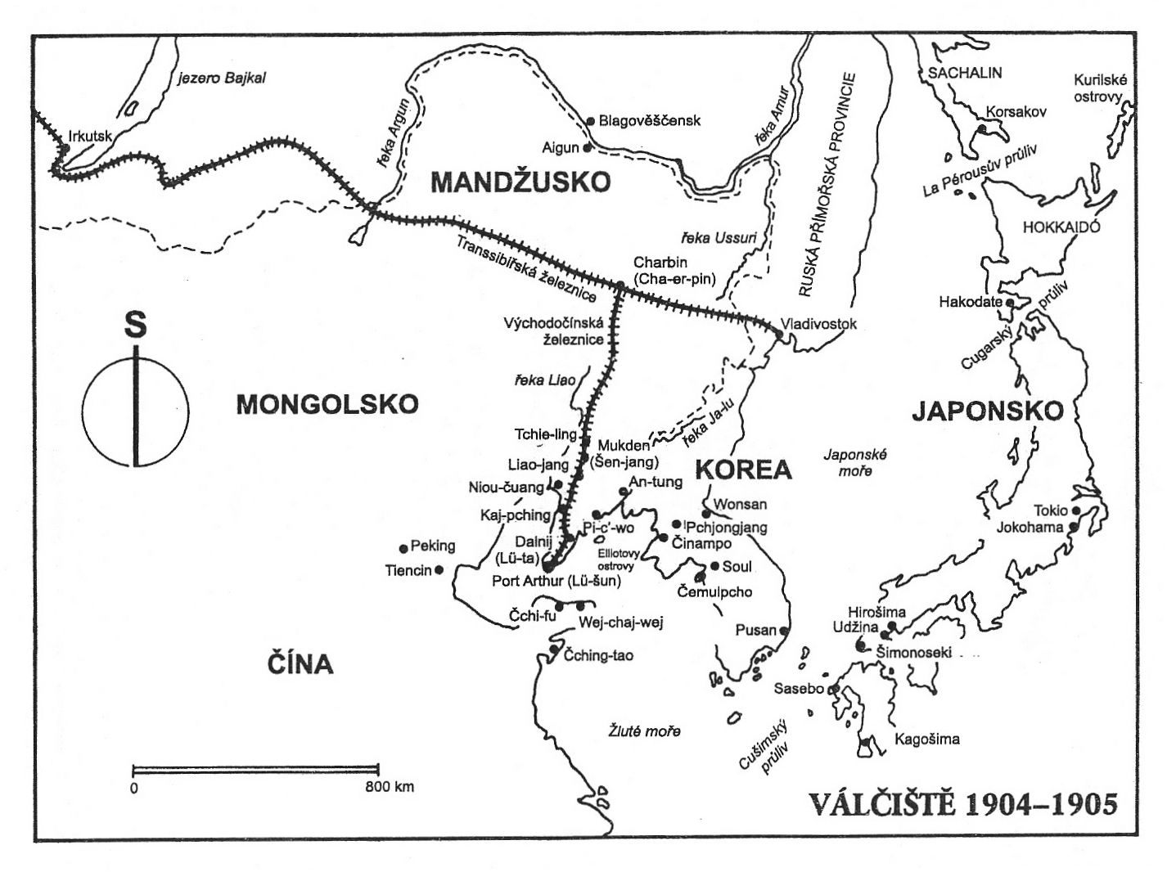

Slide 14
RUSKÁ REVOLUCE 1905

Slide 15
Příčina revoluce
První velké buržoazně demokratické revoluční hnutí v Rusku ve 20. století;
reakce na prohru v rusko-japonské válce a
následné nepokoje způsobené Krvavou nedělí v roce 1905.

Slide 16
Krvavá neděle
Masakr původně poklidné demonstrace dělníků v Petrohradě 22.1. 1905;
demonstraci vede kněz Georgij Gapon;
demonstranti chtějí carovi předat petici na zlepšení pracovních podmínek, zrušení cenzury a toleranci v náboženských otázkách;
car není v Petrohradu;
dělníci nemilosrdně postříleni (až 1000 mrtvých)

Slide 17
Gapon

Slide 18
Počátek revoluce
Po Krvavé neděli vypukla v Rusku revoluce;
celé Rusko zachvátila vlna vzpour, stávek a demonstrací;
nejvýznamnější akcí byla vzpoura na křižníku Potěmkin
a generální stávka v Ivanovo-Vozněsensku, kde začaly vznikat první sověty (dělnické rady)

Slide 19
Křižník Potěmkin

Slide 20
Koncem října 1905 – předložil car návrh manifestu ke schválení společnosti;
car musel podepsat manifest, ve kterém obyvatelstvu zaručoval občanská práva, sliboval všeobecné volební právo a vznik Dumy (parlament) - ta měla mít právo schvalovat všechny zákony, jen kontrola rozpočtu Dumou byla po dohodě z textu vypuštěna;
pozdější Duma už neplnila funkci parlamentu, nýbrž to byl jen poradní orgán cara → revoluce byla nakonec poražena;
nezměnilo se prakticky nic a car nadále vládne absolutisticky.

Slide 22
Výsledky revoluce
Nové státní orgány – počátek parlamentarizmu, omezení samoděržaví - více pravomocí Státní Dumě;
demokratické svobody, zrušení cenzury, povoleny odbory, vznik legálních politických stran;
buržoazie má možnost účastnit se politického života;
zlepšení postavení dělníků, zvýšení platů, pracovní doba 9 – 10 hodin;
větší svoboda rolníkům (například se mohli volně stěhovat);
omezena moc zemských velitelů.

Slide 23
Stolypinovy reformy

Slide 24
PJOTR ARKADJEVIČ STOLYPIN
Významná osobnost ruských dějin, politik z šlechtické rodiny;
v roce 1902 se stal gubernátorem grodnenským a o rok později roku 1903 gubernátorem saratovským;
v květnu 1906 se stal ministrem vnitra a v červenci 1906 byl jmenován premiérem;
neustálé vraždy, atentáty, pogromy → chaos a hospodářská krize, politická nestabilita;
úkol Stolypina: obnovit pořádek a klid v zemi;
v srpnu 1906 vyhlášen výjimečný stav.

Slide 25
1) Vláda tvrdé ruky:
Diktátor- zákony – tvrdé tresty;
v letech 1908-1909 bylo postaveno před soud 16 440 osob;
„Stolypinova kravata“ (= šibenice, kvůli velkému množství poprav);
„stolypin“ (vězeňský vagón, v němž byli odsouzenci transportováni do táborů na Sibiři).

Slide 26
2) Ekonomické a sociální reformy
Agrární reforma:
rolníci získali půdu do osobního vlastnictví;
probíhá velká migrace dělníků a zemědělců např. na Sibiř;
produkce obilí rychle vzrůstala, Rusko bylo tehdy obilnicí Evropy.
Reforma školství:
povinná čtyřletá školní docházka pro děti rolníků;
otevřeno asi 50 000 nových škol a 5000 pravoslavných kostelů.

Slide 27
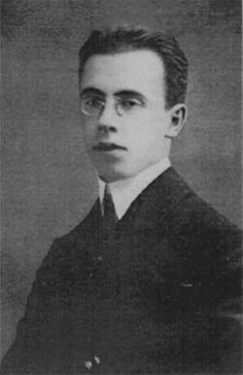
Smrt Stolypina
14. září 1911 byl během představení v
Kyjevském divadle Petr Stolypin smrtelně
zraněn atentátníkem Dmitrijem Bogrovem;
za čtyři dny dne 18. září 1911 svému
zranění podlehl;
pro agrární elitu současného Ruska
je od roku 2001 udělována Cena Petra Stolypina.

Slide 28
RUSKO A 1. SVĚTOVÁ VÁLKA
Válečný konflikt 1914 – 1918, kterému předcházely balkánské války;
spory mezi evropskými velmocemi – snaha o nové přerozdělení světa; nejslabší místo Evropy – Balkán = „sud střelného prachu“
Francie x Německo
Rusko x Rakousko-Uhersko
Německo x VB
→ vznikly dva vojensko-politické bloky Trojdohoda (VB, R, F) x Trojspolek (N, R-U, I)

Slide 29
Záminka válečného konfliktu
Atentát na rakousko-uherského následníka trůnu Františka Ferdinanda d´ Este v Sarajevu 28.června 1914 – Srb Gavrillo Princip, člen tajné srbské organizace „Černá ruka“;
28. července 1914 vyhlášení války – 34 zemí = „ světový konflikt“;
očekávání bleskové války (do podzimu bude rozhodnuto), ovšem situace na frontách se vyvinula v „zákopovou válku“ = síly protivníků jsou vyrovnané a fronty nepostupují, bojuje se stále na stejném místě
(E.M. Remarque - Na západní frontě klid)

Slide 31
Válčící strany
Uzavřena dohoda proti Ústředním mocnostem (Německo, Rakousko –Uhersko, Turecko, Bulharsko);
Válčilo se na:
Jižní fronta – RU x Srbsko, od roku 1915 i Itálie – italská fronta
Západní fronta – Německo x Francie, VB
Východní fronta – Německo x Rusko;
Bojuje se i na Blízkém východě, v Africe i Tichomoří.

Slide 33
Účast Ruska ve válce
Rusko má velké politické ambice – 13 válečných cílů + tajné dohody s VB a Francií;
První úspěchy střídají porážky
(Bitva o Mazurská jezera, kde bylo zajato 150 000 ruských vojáků);
Brusilovova ofenzíva – léto roku 1916 - snaha o převrat v dění na ruské jihozápadní frontě - proti Rakousku Uhersku: plán - zaútočit na Rakousko - Uhersko, dostat se až do českých zemí, využít českého rusofilství - ozbrojit Čechy, oddělit Rakousko od Německa a rozbít jejich koalici zevnitř;
útočné boje dostal na starost Alexej Brusilov - bitva byla zahájena ofenzívou 4 ruských armád v Haliči a Bukovině. Německo, ze strachu z kolapsu rakouského vojska, sem převelelo kvapně 18 divizí;
Problémy se zásobováním a špatnou výzbrojí na straně Ruska (3 ozbrojení : 1 neozbrojenému ) -> ruská ofenzíva se rozpadá -> Brusilov nařídil všeobecný ústup.

Slide 34
Objevují se nové zbraně – byly použity kulomety, letadla, ponorky, tanky, ale zejména jedovaté plyny.

Slide 35
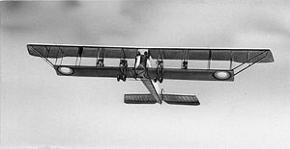

Slide 36
1914 – 1915 – postup fronty

Slide 37
1917

Slide 38
Vnitřní problémy Ruska
protahováním války vznikají Rusku velké problémy → nedostatek zbraní i potravin vede k hladu, vznikají „hladové bouře“, nepokoje a stávky;
roste nenávist k carské rodině, hlavně k carevně Alexis (je Němka a ještě se velmi sblížila s Rasputinem, kterého někteří pokládají za svatého muže a jiní za Antikrista);
Stupňuje se činnost politických stran, které jsou proti válce, nejaktivněji vystupují bolševici.

Slide 39
V.I. (Uljanov) Lenin (1870 – 1924)

Slide 40
Narodil se ve středostavovské rodině, vystudoval práva, ale dal se na dráhu profesionálního revolucionáře;
1893 – Lenin v St. Petersburgu aktivně rozvíjí marxistické hnutí;
odcestoval do Švýcarska, setkal se s významnými revolucionáři (např. Plechanovem);
Po návratu do Ruska chtěl vydávat Revoluční noviny. V předvečer první publikace ((1897) byl zatčen. Po vypršení trestu byl deportován na Sibiř;
1898 – sňatek s Naděždou Krupskou;
1900 – konec exilu – emigrují do Švýcarska.

Slide 41
Naděžda Krupská

Slide 42
V emigraci Lenin zosnoval rozpad ruské sociální strany, která se rozdělila (1903)
menševiky (umírnění, chtějí prosadit reformy parlamentní cestou)
bolševiky v čele s Leninem – jsou radikální, chtějí prosadit změny násilím, připravují světovou revoluci a diktaturu proletariátu
Nejbližším spolustraníkem Lenina je Lev Davidovič Trockij

Slide 43
L.D.Trockij

Slide 44
ÚNOROVÁ REVOLUCE 1917
3. březen – uzavření Putilova zbrojního závodu;
dramaticky narůstají demonstrace a stávky, pořádají se tzv. hladové pochody;
Ze strany cara snaha potlačit vše silou. Vojáci se vzbouří a přidávají se na stranu demonstrantů;
Car abdikuje ve prospěch svého bratra Michaila, ten ale odmítá nástupnictví přijmout = konec vlády Romanovců;
vytvořena Prozatimní vláda, v čele které stojí umírněný kníže Lvov, později radikálnější Kerenský;
Kerenský oznamuje, že Rusko bude pokračovat v 1. sv. válce až do vítězného konce;
Němci však potřebují zavřít východní frontu -> dopravují Lenina do Ruska;
Lenin slibuje ukončit válku a připravuje převrat

Slide 46
V dubnu 1917 vstupují do války USA → převaha Dohody;
v Rusku vzniká dvojvládí: kromě Prozatimní vlády řídí zemi Sověty (rady dělníků, vojáků a rolníků), v nich mají zpočátku převahu sociální revolucionáři /eseři , konstituční monarchisté a sociální demokraté;
Bolševici, vedení Leninem, se pokouší získat většinu v Sovětech a poté razí heslo: „Všechna moc sovětům!“;
V létě Bolševici chystají ozbrojený puč, ale je prozrazen a bolševická strana zakázána, na Lenina je vydán zatykač (prchá do Finska).

Slide 47
ŘÍJNOVÁ REVOLUCE 1917
na podzim se šíří zvěsti, že na frontách se nebojuje -> další vzpoury vojáků;
Do čela Petrohradského sovětu postaven Trockij → chystá ozbrojený puč;
obsazení bolševiky hlavní pošty, tiskáren a jiných důležitých budov v Sankt-Peterburgu. Provolání „Občanům Ruska“ – vyzývají k povstání
demonstrace před Zimním palácem, po výstřelu z Aurory následuje 7.11. (25.10. podle ruského kalendáře) dobytí paláce a zatčení Prozatimní vlády→ Bolševici se dostávají k moci

Slide 50
První opatření bolševiků
Byla ustanovena vláda Lidových komisařů v čele s Leninem;
Vydány dekrety:
„Dekret o půdě“ (půda má patřit rolníkům)
„Dekret o míru“ (Rusko oznámilo, že vystupuje z války)
„Deklarace práv národů na sebeurčení“ (využilo Finsko a pobaltské
státy a vyhlásily nezávislost);
V březnu 1918 uzavřelo Rusko s Německem separátní brest-litevský mír

Slide 51
OBČANSKÁ VÁLKA (1917 – 1922)
Proti revoluci bojovali tzv. „bílí“, kteří chtěli obnovit carismus a uspořádat nové volby do Dumy (kterou chtěli obnovit). Duma měla rozhodnout o dalším osudu Ruska. Vrchními veliteli „bílých“ byli admirál Kornilov, generál Děnikin, generál Kolčak;
na straně revoluce a prosazení sovětské vlády bojovali tzv. „rudí“. Jejich hlavními veliteli byl Trockij (vytvořil Rudou armádu), Buděnnyj, Vorošilov, Tuchačevskij;
„Bílí“byli podporováni anglickými, francouzskými, americkými a japonskými oddíly, které zahájily vojenskou intervenci do Ruska;
Na stranu bílých se přidali také českoslovenští legionáři, kteří obsadili a kontroloval Transsibiřskou magistrálu (velel jim generál Gajda), v roce 1920 se přes Vladivostok vrací domů.

Slide 52
Гражданская война

Slide 53
Rudí

Slide 54
Bílí

Slide 55
Tačanka

Slide 56
Likvidace carské rodiny
V červenci 1918 byla v Jekatěrinburku zastřelena celá carská rodina i se služebnictvem;
Bolševici se báli, že by mohl být car s rodinou osvobozen, proto je zlikvidovali.

Slide 57
Carská rodina, jejich lékař Botkin, kuchař Charitonov, služebná Děmidova a komorník Trupp

Slide 58
Vítězství bolševiků
Velení bílých bylo roztříštěno a nejednotné;
Bolševici obratnou propagandou a sliby získali na svou stranu většinu rolníků;
původní „válečný kapitalizmus“ a úplné znárodnění průmyslu, které spolu s válečnými útrapami vedly k totálnímu hospodářskému krachu, byl v roce 1921 nahrazen NEPem (novou ekonomickou politikou), která částečně povolila drobné soukromé podnikání → ekonomické oživení;
celkové ztráty v občanské válce činily 10,5 milionu lidí; z toho asi 2,5 mil. rudých, 2 mil. Bílých. 6 mil. obyvatel zahynulo v důsledku teroru, hladu a tyfu.

Slide 59
1919 až 1921 - Rusko téměř zničil hladomor a tyfus;
1921 - Lenin nechal brutálně potlačit vzpouru kronštadtských námořníků a několik rolnických povstání;
Bolševici na pokyn Lenina začali budovat GULAG, pracovní tábory, do kterých byly zpočátku posíláni odpůrci revoluce;
Nastává vlna emigrace - tzv. „bílá emigrace“, (zejména umělci a spisovatelé). Někteří z nich také do Československa.

Slide 60
květen 1922 – Lenin má velké zdravotní potíže, první série mrtvic – před smrtí usiloval aby jeho funkci převzal Trockij;
30. 12. 1923 vyhlášen vznik SSSR (Svazu sovětských socialistických republik). V čele stanul Lenin;
1923 – nová mozková příhoda – Lenin zůstává paralyzovaný a němý;
leden 1924 – Lenin umírá

Slide 61
ZDROJE
ŠVANKMAJER, Milan. Dějiny Ruska. 3. rozšíř. vyd. Praha: Lidové noviny, 1999. 886 s. ISBN 80- 7106-216-2;
PEČEŇKA, M. Dějiny Ruska v datech. Vydání 1. Dokořán: Praha, 2011. ISBN 978-80-86569-14-7
DORAZIL, Otakar, Josef HAUBELT, Dagmar KUTÍLKOVÁ a Jaroslav BUBENÍK. Světové dějiny v kostce. 3., přeprac. a dopl. vyd. Vimperk: Papyrus, 1995. ISBN 80-857-9726-7.
GILBERT, Martin. Dějiny dvacátého století. Vyd. 1. Praha: Nakladatelství Lidové noviny, 2005, 639 s. ISBN 80-710-6401-7.
VINEN, Richard. Evropa dvacátého století. Vyd. 1. Překlad Šimon Pellar, Milena Pellarová. Praha: Vyšehrad, 2007, 556 s. Dějiny Evropy (Vyšehrad). ISBN 978-807-0217-351.
http://www.financnici.cz/vladimir-iljic-lenin;
Rusko- japonská válka 1904-1905 [online].[2014-10-4]. Dostupné z WWW: http://r-j-valka.webnode.cz/products/rusko-japonska-valka-1904-1905/
Rusko v letech 1905- 1922 [online].[2014-11-4].Dostupné z WWW: http://www.kompas.estranky.cz/clanky/ucebnice-dejepisu/rusko-v-letech-1905-1922-petr-daubner.html

